Slide 1
互联网时代的在线教育
Notes:
中国多数在线教育平台如百度教育，开课吧，新东方，传课网，100教育，他们做的主要是应试培训，专业培训。当然的确是一个刚性需求市场，但是他还忽略互联网时代下一代1科技人才的培养。而我们要做的就是专注与科技人才培养的在线教育平台

Slide 2
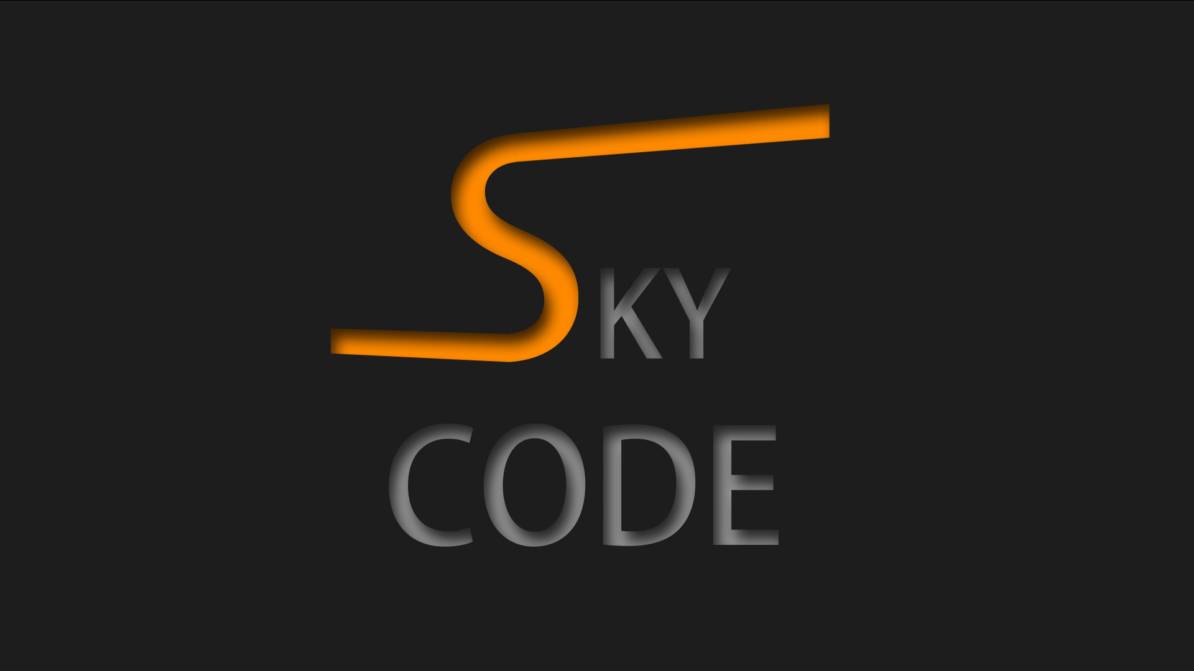
Notes:
这是我们的项目，skycode，中文名天马，这是一个专注于青少年编程的交互式在线教育平台。

Slide 3
为什么是编程教育平台
全新的时代
必备的编程技能
Notes:
互联时代不同于传统社会，每个人不需要拼命攀爬传统社会固有的行业金字塔。 互联网时代每一个人都有可能成就属于自己的一片天地。
这个时代我们大多数Idea的实现是需要编程这个工具来实现的

Slide 4
没有社会负担
缺少工具
青少年
独到的
见解
拥有IDEA
Notes:
青少年作为祖国的未来，他们没有社会负担，他们有他们独到的见解，有他们自己的IDEA，但是可能就是缺少了那么一种能力去将IDEA实现，等他们大学毕业，准备用自己力量，创业的时候，发现社会负担太重。那么我们的宗旨就是，让青少年学会编程，让IDEA变成现实

Slide 5
专业术语
模块化
背景知识
英语
Notes:
我们以游戏开发，APP开发作为学生入门课程，以开发一个APP，一个游戏为一套课程，每套课程细分章节，在章节中再细分步骤，尽可能降低用户在细节上的操作失误。
第二个，我们还会注重 用户英语基础。让用户达到能基本看懂开发过程中单词，英文的错误提示这样的水平。
第三个 专业术语，我们会对专业术语进行通俗化翻译，同时保留专业解释。专业术语将独立出来，只有用户点击后才能看到详细解释。这样能有效减少页面内容冗余，提高整体效率
第四，我们会相应补充一些 学生的基础知识，我们首先将基础知识分层，在用户注册的时候我们会要求用户填写他的知识水平，个性化推送 他可能需要的基础知识

Slide 6
确切的说，是1440年到1490年这50年的佛罗伦萨。达芬奇、米开朗基罗、拉斐尔这些巨匠，全部出现在这座城市里
有这么一项报告：把人类历史上所有的奇葩人才按时间空间进行了分类，找出世界历史上哪个城市出现的人才数量最高。（按每50年时间划分界限）
Know How
公元前的雅典
15世纪的佛罗伦萨
16世纪的伦敦
Notes:
第二点 是交互式，提交互式之前，我想先聊聊交互式的由来.
有这么一项报告：把人类历史上所有的奇葩人才按时间空间进行了分类，找出世界历史上哪个城市出现的人才数量最高。（按每50年时间划分界限）
大家猜猜是哪几个城市出现的牛人最多。
公元前的雅典，15世纪的佛罗伦萨，16世纪的伦敦。我们挑一个我们比较熟悉的，15世纪的佛罗伦萨。 确切的说，是1440年1490年，这50的佛罗伦萨，你看像达芬奇，米开朗基罗，拉斐尔，这样的巨匠通通出现在这里。你要知道15世纪的佛罗伦萨是没有学校的。那这些人都出自哪里？ 作坊！ 师傅带徒弟，那种一边做一边传授知识的模式。在今天被我们成为 know how 实践知识。这是学校教育出现后被我们遗忘的一种模式。但是依然非常有价值。 我们所提的交互式 就是know how的一个改良版或者说一个分支

Slide 7
知识
实践
交互式
解决问题
发现问题
Notes:
它不同传统视频授课，交互式将解决传统视频授课跳出率高效率低等问题。
我们一直认为，学习就应该是一个交互的过程，你需要理解老师的讲义，同时老师也需要理解你的误区，交互式能让学生在实践中发现错误，通过我们平台上各种版块 巩固完善知识。
首先学生从我们平台获取知识，我们的平台中，不是系统性的学习，刚才也提到了 是以开发一个APP，游戏入门，我们要做到 线上学生学一点，线下写一点。到特定章节（比如学生已经打建完成模型框架，写入测试数据，去测试整个项目） 会有debug版块
在这里 学生可能会发现问题，我们将帮助学生解决这些问题，我们设置debug版块和常见问题版块，常见问题版块主要解决学生在该课程可能出现的问题，如果无法解决我们还有debug版块，它通过慢慢引导学生 解析问题，利用搜索引擎搜索解决方案并解决问题 我们把这个称作 搜索引擎技术学 我后面会详细讲解

Slide 8
计算理论
算法
计算机科学
软件设计
理论
并发，并行分布式系统
计算机图形
数据库
Notes:
计算机科学，为什么要提到这个呢，我们做的不仅仅是简简单单的应用开发和游戏开发教程，在其中还会为学生添加一些计算机科学方向的知识。 这些知识 讲有利于在未来，创造出更有价值的东西。比如数据库这个点，比如你可能做一个pm2.5数据查询网站，在一个城市下面有多个数据，这些数据的优化是非常重要的。数据结构和数据查询速度会大大影响整个项目效率甚至用户体验。如果你没有相应的计算机科学内容，这一点会非常困难。这样的知识内容，我们会把他融入到一套可能类似pm2.5数据查询网站的教程当中。让用户一边学习，一边获得知识。 再比如说 并发， 在处理并发的时候，作为技术没有相应的基础知识，怎么可以从根本解决这个问题？

Slide 9
能力
DeBug
Notes:
能力是一个人最根本的财富，在我我们这个平台中，我刚才也提到了，我们有专门的DEBUG版块设置，这个版块能帮助学生在入门阶段分析问题，学生通过实践中，能慢慢知道如何用利用搜索引擎，寻找解决方案并解决问题。 举一个例子 比如 winphone8.1 中大量接口改变，学生学习我们windows phone8开发教程中出现大量命名空间错误。 首先我来分析下这个问题，wp8.1 系统慢慢转移至windows runtime 实现与windows store 应用代码最大化共享。导致底层API大量变更。其中包括页面导航，数据存储等等。这个平台首先会引导学生找到错误的位置，然后要求学生分析并输入，这个代码块目的是什么，错误提示是什么，开发平台，开发语言。 我们会返回相应关键字和提示 提供学生自主搜索。 比如这个案例 学生会输入 目的：页面导航，错误提示或者未达到指定目的：无法找到命名空间，开发平台：wp8.1，开发语言：c#/c++ 。那么我们会返回相应的 建议关键字 ：wp8.1开发，页面导航 。在这套debug版块 背后是 一套过滤算法。通过预输入 自动过滤一些用户输入的用处不大的信息，适当扩大搜索范围，尽可能让用户找到问题答案。

